Slide 1
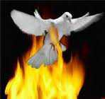
NO APAGUEIS EL ESPÍRITU
Texto base:
1 Tes.5:19.

Slide 2
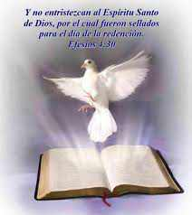
Introducción:
El Espíritu Santo es el Gran Desconocido POR LAS ALMAS
Conocemos al Padre, y al Hijo, sin embargo, el Espíritu Santo es el gran desconocido por muchos. El Espíritu Santo, que es Dios junto con el Padre y el Hijo, es el fiel esposo de nuestras almas.
El Espíritu Santo permanece cerca de nosotros, y sin embargo no le conocemos lo suficiente, no le tratamos como debiéramos. Y solo podemos ser santos con la asistencia del Espíritu Santo

Slide 3
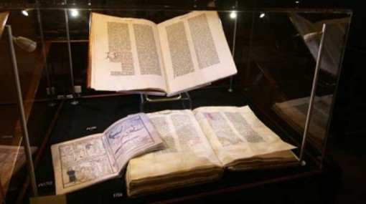
En el siguiente tema estudiaremos dos textos que los indoctos, o sea los que no investigan la Biblia permitiendo que la misma Escritura se interprete, creen que esta se contradice.
Primer texto: 1Timoteo 2:1-3. Por esto exhorto, ante todo, que se hagan súplicas, oraciones, intercesiones y acciones de gracias por todos los hombres; ² por los reyes y por todos los que están en eminencia, para que llevemos una vida tranquila y reposada en toda piedad y dignidad. ³ Esto es bueno y aceptable delante de Dios nuestro Salvador.
Dios quiere «que llevemos una vida tranquila y reposada en toda piedad y dignidad», pero cuando esto no sucede, no es que Dios lo haga, lo permite que es diferente.

Slide 4
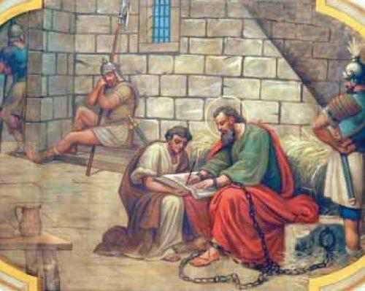
Segundo texto: 2 Tim.2:10-12.
Por tanto, todo lo sufro a favor de los escogidos, para que ellos también obtengan la salvación que es en Cristo Jesús, con gloria eterna. ¹¹ Fiel es esta palabra: Si morimos con él, también viviremos con él. ¹² Si perseveramos, también reinaremos con él. Si le negamos, él también nos negará
Pablo sabía que la gloria de la vida eterna y la compensación de ver almas salvadas debido a su predicación, le daban un gran valor al precio de su sufrimiento en cadenas.

Slide 5
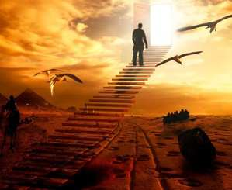
Tres veces Pablo utiliza la palabra «sí», Si morimos con él, también viviremos con él. ¹² Si perseveramos, también reinaremos con él. Si le negamos, él también nos negará.
Por tanto, el privilegio de la vida eterna es condicional. Si queremos ver las cosas mencionadas en el texto anterior, «una vida tranquila y reposada en toda piedad y dignidad» debemos estar dispuestos a «Morir con Él», "Perseverar» y a no «Negarle».
Pablo se había propuesto una meta: Perseverar en Cristo, y así no «apagaría el Espíritu Santo»

Slide 6
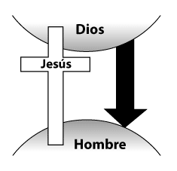
¿Quién es el que nos conduce a Dios?
Juan 14:6. Jesús le dijo: «Yo soy el camino, la verdad y la vida; nadie viene al Padre, sino por mí»
Isaías 59:2. Vuestras iniquidades son las que hacen separación entre vosotros y vuestro Dios. Por tanto, se hizo necesario que el mismo Dios proveyera el medio para que se restableciera la comunicación entre Él y nosotros, y Cristo dice que Él es el único medio para regresar al Padre celestial.

Slide 7
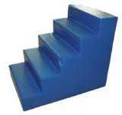
El hombre necesita conocer a Cristo
Miremos el proceso establecido por Dios:
5. Perseverar hasta el fin. 2 Tim.2:12.
4. Arrepentimiento y confesión. 1 Juan 1:9.
3. El E. Santo nos conduce a Cristo. Juan 16:13.
2. Estudiar su Palabra. Juan 17:17.
1. Conocer a Cristo. Juan 17:3.
Pero, en todo este proceso trabaja es el Espíritu Santo. De ahí la importancia de no apagarlo.

Slide 8
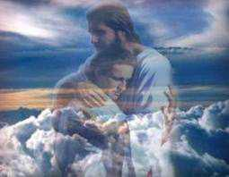
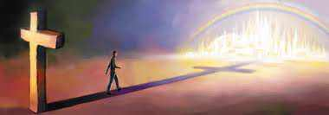
No importa tu edad, tu genero o las dificultades: Si permaneces unido a Cristo llegarás al reino de los cielos.
Allí verás que valió la pena el esfuerzo porque recuperarás la imagen de Dios.

Slide 9
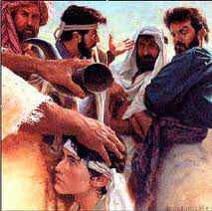
Un hombre que fue lleno del Espíritu Santo y nunca lo apagó.
1 Sam.16:13-16. ¹³ Samuel tomó el cuerno de aceite y lo ungió en medio de sus hermanos. Y desde aquel día en adelante el Espíritu de Jehovah descendió con poder sobre David…..
Esto nos dice del carácter que tenía David. Porque el Espíritu Santo no puede morar donde no se le aprecia o se le apaga.

Slide 10
Como en el caso de muchos de los grandes dirigentes del mundo, David creció en un ambiente humilde, desarrollando calladamente un áureo carácter bajo la dirección del Espíritu Santo, el cual un día lo capacitaría plenamente para el papel que desempeñaría en el gran conflicto entre el bien y el mal.
Cuando fue ungido, el «Espíritu de Dios vino sobre David” así como el Espíritu divino descendió sobre Cristo durante su bautismo (Mat.3:16).

Slide 11
¿Qué otro hombre también fue lleno del Espíritu Santo, pero este lo apagó?
1Sam.10:6. Samuel le dice a Saúl: «El Espíritu del Eterno te arrebatará,…., y serás mudado en otro hombre»
Cap.16:14-16. El Espíritu de Jehovah se apartó de Saúl, y un espíritu malo de parte de Jehovah le atormentaba. ¹⁵ Entonces los servidores de Saúl le dijeron: «He aquí, un espíritu malo de parte de Dios te atormenta.
¹⁶ Diga nuestro señor a tus servidores que están delante de ti, que te busquen a alguien que sepa tocar el arpa; para que cuando el espíritu malo de parte de Dios venga sobre ti, él toque con su mano, y tú te sientas bien».

Slide 12
¿Qué había hecho Saúl para que le sobreviniera esto?
Saúl había rechazado al Espíritu de Dios, o sea que, había cometido el pecado imperdonable- y nada más podía hacer el Señor para él.
El Espíritu de Jehová no se apartó arbitrariamente de Saúl, sino más bien Saúl se rebeló contra su dirección y deliberadamente rehuyó la influencia del Espíritu.
¿Porqué razón el Espíritu Santo se separó De Saúl?
Lea 1Sam.15:1-9 ;11-21.

Slide 13
¿Qué dos características del hombre que no está guiado por el Espíritu se resaltan aquí?
1). Prov.16:25. Hay camino que parece derecho al hombre, pero su fin es camino de muerte.
No se entra ciega ni precipitadamente en los caminos de muerte. Se los escoge porque parecen ser los más convenientes. Se amonesta a no confiar en la dirección de la conciencia sin antes compararla constantemente con lo que enseña la Palabra de Dios.
2). Tenemos la inclinación a arrojar sobre los demás la culpa por nuestros errores, como sucedió con Adán.
(Lea Gén.3:12).
En este caso, Saúl era responsable como dirigente del pueblo , y era a él que Dios le había dado la orden de… Y en el caso de Adán, Eva no lo había obligado a desobedecer la orden de ….

Slide 14
¿Qué es lo que le agrada a Dios?
Versos 22-23. Entonces Samuel preguntó: —¿Se complace tanto Jehovah en los holocaustos y en los sacrificios como en que la palabra de Jehovah sea obedecida? Ciertamente el obedecer es mejor que los sacrificios, y el prestar atención es mejor que el sebo de los carneros.
²³ Porque la rebeldía es como el pecado de adivinación, y la obstinación es como la iniquidad de la idolatría. Por cuanto tú has desechado la palabra de Jehovah, él también te ha desechado a ti, para que no seas rey

Slide 15
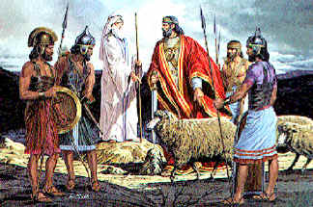
1). Impelido por el Espíritu Santo, Samuel expresó esta profunda verdad que había de resonar a través de los siglos siguientes. «Ciertamente el obedecer es mejor que los sacrificios, y el prestar atención es mejor que el sebo de los carneros».
La desobediencia es lo que ocasiona los sacrificios
2). Aquí se presenta claramente el motivo para un cambio de la relación entre Dios y el hombre: «Por cuanto tú desechaste la palabra de Jehovah, él también te ha desechado a ti». Cuando el hombre elige seguir su propio camino, Dios está obligado a reajustar las condiciones para hacer frente a la situación.
Lea Mat.7:26,27.

Slide 16
¿Qué dijo Saúl después de que le fue pronunciada la sentencia por su pecado?
Verso 24. Entonces Saúl dijo a Samuel: «Yo he pecado; que he quebrantado el dicho del SEÑOR y tus palabras, porque temí al pueblo, consentí a la voz de ellos. Perdona, pues, ahora mi pecado»
Antes de que Samuel anunciara que Dios había rechazado a Saúl como rey, éste defendió firmemente su proceder. Tan sólo cuando se pronunció la sentencia y se dio a conocer el castigo, estuvo dispuesto a admitir que se había apartado de la orden divina.

Slide 17
Saúl no demostró la prueba de una vida transformada que acompaña a “la tristeza que es según Dios”; la suya fue “la tristeza del mundo”
(lea 2Co.7:9-11).
No fue el sincero deseo de hacer lo correcto lo que lo movió a esa admisión, sino el temor de perder el derecho a su reino. Sólo cuando se vio frente a esa perspectiva, fingió arrepentimiento con el propósito de salvar su puesto de rey, de ser eso posible. La alabanza humana significaba más para él que la aprobación divina.

Slide 18
Perdona, pues, ahora mi pecado. Cuán diferente fue este pedido del que presentaron los israelitas en Mizpa cuando clamaron: “Contra Jehová hemos pecado... No ceses de clamar por nosotros a Jehová… y el Señor lo oyó».
(1Sa.7:6-8).
Pregunto: El pecado de Saúl ¿fue contra Samuel o contra el Señor?
¿Estaba tan preocupado por el cambio de corazón que necesitaba como estaba de perder su prestigio ante el pueblo, ante la posibilidad de que perdiera el reino?
Sus acciones futuras debían revelar claramente la verdadera razón de su conducta. ¿Qué hiso Saúl más adelante? (1), Trató de matar a David (1 Sam.19:1). (2), consultó a una pitonisa (1 Sam.28:7-8).

Slide 19
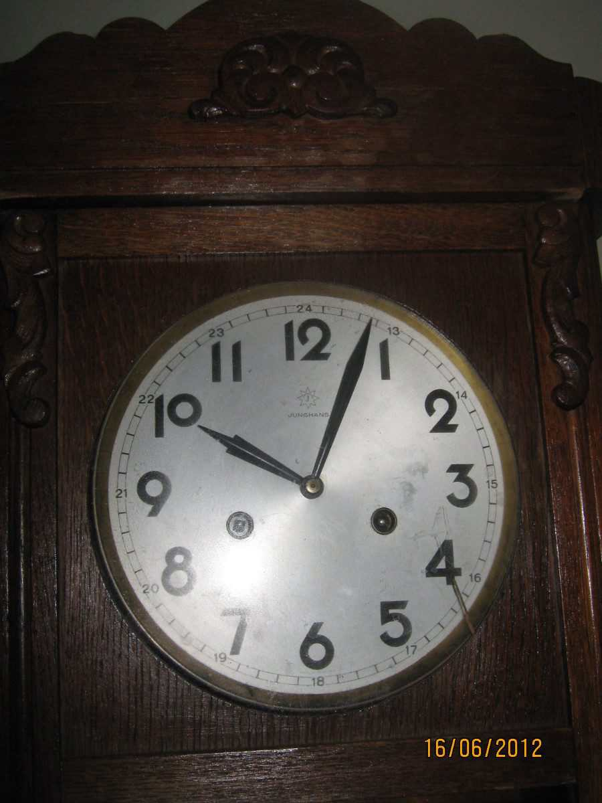
Esto debe entenderse con el principio fundamental de la libre elección con que Dios nos dotó.
Si Dios, por medio de su Espíritu, hubiera impuesto su voluntad a Saúl en contra de los deseos de éste, Dios habría hecho del rey una mera máquina.

Slide 20
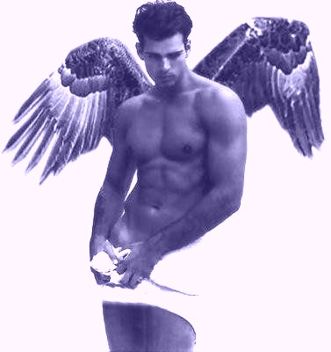
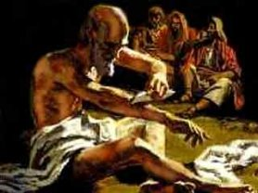
Es aquí donde algunos se equivocan. Porque las Escrituras a veces presentan a Dios como si él hiciera lo que impide directamente.
En realidad, al dar a Satanás una oportunidad para demostrar sus principios, Dios limitaría su propio poder. Por supuesto, había límites que Satanás no podría sobrepasar (lea Job.1:12; Job.2:6),
pero dentro de su esfera limitada tendría el permiso divino para actuar

Slide 21
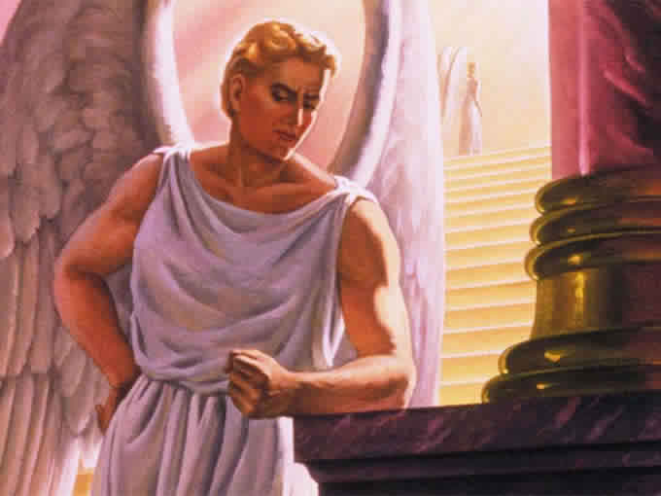
De esa manera, aunque sus actos son contrarios a la voluntad divina, no puede hacer nada a menos que Dios se lo permita, y todo lo que hacen él y sus malos espíritus, es hecho con el permiso de Dios.
Por lo tanto, cuando Dios retiró su Espíritu de Saúl, Satanás quedó en libertad de actuar.

Slide 22
¿Qué relación existe entre el Espíritu Santo con las ordenes de Dios?
Miremos la relación que existe entre el Espíritu Santo con la obediencia a las ordenes que Dios da.
La pregunta es: ¿Qué había hecho Saúl que fuera tan grabe, para que el Espíritu Santo se retirara de él?
1). No había destruido totalmente a los moabitas.
2). Había ocupado el lugar del sacerdote al realizar el sacrificio (1Sam.13:8,9). Y cuando este desobedeció, el Espíritu Santo lo desamparó y quedo a merced del mal.
Encontramos aquí que Dios no pone el mal, sino que lo permite.

Slide 23
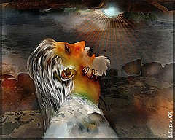
David re consagra su corazón a Dios
Como todos ustedes saben, David en un momento permitió que la tentación lo venciera y cayó en pecado al codiciar la mujer de su siervo Urias (2 Sam.11:2-4).
Salmo 51:10,11. Crea en mí, oh Dios, un corazón puro y renueva un espíritu firme dentro de mí.¹¹ No me eches de tu presencia, ni quites de mí tu Santo Espíritu.

Slide 24

En Eventos de los Últimos Días p 25. Encontramos registrado lo siguiente:
«El enemigo ha trabajado y todavía sigue trabajando. Ha descendido con gran poder, y el Espíritu de Dios se está retirando de la tierra. Sólo tenemos que mirar a Johnstown».
En este caso, el Espíritu Santo se retiró de Saúl cuando este decidió no obedecer más Palabra de Dios, ni tampoco impidió que David cometiera el pecado de adulterio, sino que permitió que utilizara el libre albedrio.

Slide 25
En la pagina 246. «El Espíritu de Dios – insultado, rechazado, abusado – ya se está retirando de la tierra. Tan pronto como el Espíritu de Dios se aleje, se llevará a cabo la cruel obra de Satanás en tierra y mar (Ms,134,1898).
Los impíos han dejado concluir su tiempo de gracia; el Espíritu de Dios, al que se opusieron obstinadamente, acabó por apartarse de ellos. Desamparados ya de la gracia divina, están a merced de Satanás (CS 672, 1911).

Slide 26
Pasado el tiempo de gracia es imposible ser restaurado
Hebreos 10:26-31. Porque si pecamos voluntariamente, después de haber recibido el conocimiento de la verdad, ya no queda más sacrificio por el pecado, ²⁷ sino una horrenda expectativa de juicio y de fuego ardiente que ha de devorar a los adversarios.
²⁸ El que ha desechado la ley de Moisés ha de morir sin compasión por el testimonio de dos o tres testigos. ²⁹ ¿Cuánto mayor castigo pensáis que merecerá el que ha pisoteado al Hijo de Dios, que ha considerado de poca importancia la sangre del pacto por la cual fue santificado y que ha ultrajado al Espíritu de gracia?
³⁰ Porque conocemos al que ha dicho: "Mía es la venganza; yo daré la retribución." Y otra vez: "El Señor juzgará a su pueblo.« ³¹ ¡Horrenda cosa es caer en las manos del Dios vivo!

Slide 27
La muerte era el castigo más severo posible bajo la ley de Moisés. Privaba a la persona de la vida. Pero el “hervor de fuego que ha de devorar a los adversarios” del Señor en el último día, privará a los desobedientes de la vida eterna.
Es decir, un desprecio deliberado. Estas personas no sólo rechazan la oferta de misericordia de Cristo, sino que no escatiman esfuerzos para hacer saber que menosprecian el ofrecimiento de Cristo.

Slide 28

Gén.6:3. Entonces Jehovah dijo: "No contenderá para siempre mi espíritu con el hombre, por cuanto él es carne, y su vida será de 120 años."
Siendo cautivos de sus pasiones, ya no quedaron sujetos al Espíritu de Dios. Estas palabras «no contenderá mi Espíritu con el hombre para siempre» indican que el Espíritu Santo no podría continuar obrando sino durante un corto tiempo, después del cual sería retirado de los irregenerados e impenitentes seres humanos.
Como sucedió antes del diluvio, ahora, antes de que termine el tiempo de gracia, el Espíritu Santo se está retirando de las personas (individualmente), y finalmente será retirado definitivamente de todos.

Slide 29
Rom.1:21-28. Porque habiendo conocido a Dios, no le glorificaron como a Dios ni le dieron gracias; más bien, se hicieron vanos en sus razonamientos, y su insensato corazón fue entenebrecido. ²² Profesando ser sabios se hicieron fatuos, ²³ y cambiaron la gloria del Dios incorruptible por una imagen a la semejanza de hombre corruptible, de aves, de cuadrúpedos y de reptiles.
²⁴ Por tanto, Dios los entregó a la impureza, en las pasiones de sus corazones, para deshonrar sus cuerpos entre sí.²⁵ Ellos cambiaron la verdad de Dios por la mentira, y veneraron y rindieron culto a la creación antes que al Creador, ¡quien es bendito para siempre! Amén.

Slide 30
²⁶ Por esta causa, Dios los entregó a pasiones vergonzosas; pues sus mujeres cambiaron las relaciones naturales por relaciones contra naturaleza.
²⁷ De la misma manera, también los hombres, dejando las relaciones naturales con la mujer, se encendieron en sus pasiones desordenadas unos con otros, cometiendo actos vergonzosos, hombres con hombres, y recibiendo en sí mismos la retribución que corresponde a su extravío.
²⁸ Como ellos no aprobaron tener en cuenta a Dios, los entregó Dios a una mente reprobada, para hacer lo que no es debido

Slide 31
El texto sagrado dice: “aunque conocían a Dios”, es decir, (lo conocían) mediante la revelación de la conciencia y la naturaleza.
Además, los hombres temerosos de Dios como Noé y sus hijos, conocían a Dios y transmitieron ese conocimiento a sus descendientes; pero debido a un descuido pecaminoso, la mente de la mayoría de sus descendientes pronto se entenebreció, y el conocimiento de Dios en gran medida se perdió entre los gentiles.

Slide 32
Cuando los paganos voluntariamente se apartaron de Dios y lo eliminaron de su mente y corazón, el Señor los dejó que caminaran en sus propias sendas de autodestrucción. Esto es parte del precio de nuestra libertad moral.
Si los hombres insisten en seguir en sus malos caminos, Dios permitirá que lo hagan retirando su bondadosa ayuda y restricción. En ese caso son dejados para que cosechen los resultados de su rebelión, siendo esclavizados cada vez más profundamente bajo el poder del pecado

Slide 33
¿Qué tierno llamado hace Dios a pesar de la impiedad reinante?
Efe.4:30. Y no entristezcáis al Espíritu Santo de Dios en quien fuisteis sellados para el día de la redención.
Entristezcáis. Gr. lupéō, que quiere decir: “causar dolor”, “causar tristeza”. Este imperativo griego puede traducirse “no sigáis contristando”, o “dejad de contristar”.
La recepción del Espíritu Santo en la conversión es la refrendación divina de que el creyente es aceptado, que la aprobación celestial descansa sobre su elección y su vida cristiana

Slide 34
Se espera que el creyente persevere y sea glorificado. Esto sólo ocurrirá si retiene “firme hasta el fin la confianza y el” gloriarse “en la esperanza” (Heb.3:6).
¿El acto de ser sellado garantiza la salvación?
El acto del sellamiento no garantiza para siempre la salvación, pues es posible pecar contra el Espíritu Santo y así perder el derecho a la redención (Lea Mat.12:31).
EL PECADO IMPERDONABLE ES LA CULMINACIÓN DE UNA SERIE DE ACTOS CON LOS QUE SE HA ENTRISTECIDO O CONTRISTADO AL ESPÍRITU SANTO. Por esta razón es importante no cometer ni un solo acto de esa naturaleza.

Slide 35
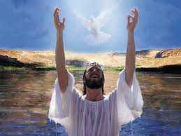
Mat.12:30-32. El que no está conmigo, contra mí está; y el que conmigo no recoge, desparrama. ³¹ Por esto os digo que todo pecado y blasfemia será perdonado a los hombres, pero la blasfemia contra el Espíritu no será perdonada.
³² Y a cualquiera que diga palabra contra el Hijo del Hombre le será perdonado; pero a cualquiera que hable contra el Espíritu Santo no le será perdonado, ni en este mundo, ni en el venidero.

Slide 36
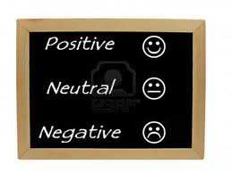
En el gran conflicto por el alma del hombre no hay territorio neutral pues la neutralidad es imposible (DTG 291).
Todos son o leales o traidores.
El que no está enteramente de parte de Cristo, está enteramente de parte del enemigo, vale decir que el peso de su influencia se inclina en esa dirección. El estar casi, pero no completamente con Cristo, es estar no casi sino plenamente contra él. El que se niega a seguir a Jesús, daña la obra de Cristo.
(DTG 404).

Slide 37

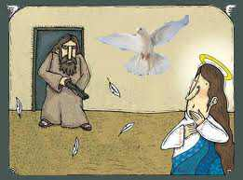
La blasfemia contra el Espíritu Santo, o sea el pecado imperdonable, consiste en la resistencia progresiva a la verdad, y culmina en una decisión final e irrevocable en contra de ella, hecha deliberadamente y sabiendo muy bien que al proceder así se está escogiendo seguir una conducta propia que se opone a la voluntad divina.

Slide 38
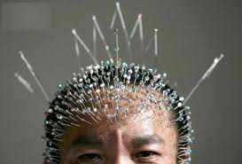
La conciencia está cauterizada por la resistencia continua a las impresiones del Espíritu Santo y quien está en esa situación difícilmente comprende que ha hecho la decisión fatal.
Puede también ocurrir que simplemente no se llegue nunca a hacer la decisión de actuar en armonía con la voluntad de Dios (DTG 291). La persona que se siente temerosa de que pudiera haber cometido el pecado imperdonable, en ese mismo temor tiene la evidencia concluyente de que no lo ha cometido.

Slide 39
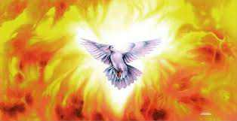
Y a cualquiera que diga palabra contra el Hijo del Hombre le será perdonado.
¿Cuándo se cumplió esto?
La oración de Cristo en la cual pidió que Dios perdonara a los soldados que lo habían clavado a la cruz (Luc.23:34), fue contestada cuando muchos de los sacerdotes y dirigentes de la nación, junto con miles de otras personas, finalmente creyeron en él, después de Pentecostés se pusieron de parte de los discípulos (Hech.6:7).

Slide 40
Heb.6:4-8. ⁴ Porque es imposible que los que fueron una vez iluminados, que gustaron del don celestial, que llegaron a ser participantes del Espíritu Santo, ⁵ que también probaron la buena palabra de Dios y los poderes del mundo venidero, ⁶ y después recayeron, sean otra vez renovados para arrepentimiento; puesto que crucifican de nuevo para sí mismos al Hijo de Dios y le exponen a vituperio.
⁷ Porque la tierra, que bebe la lluvia que muchas veces cae sobre ella y produce hierba para el provecho de aquellos que la cultivan, recibe la bendición de Dios. ⁸ Pero la que produce espinos y abrojos es desechada, está cercana a la maldición, y su fin es ser quemada.

Slide 41
Los versos 4-6 tratan de la suerte que corren los que se apartan de Dios. El tema que se presenta es la posibilidad de restaurar a los que han pasado por una profunda experiencia cristiana, pero luego se han apartado.
¿Podrán ser restaurados a la comunión cristiana y recibir otra vez misericordia?
Este pasaje ha causado gran perplejidad y desánimo a muchos. Parece como si enseñara que los que se apartan de la fe están irremisiblemente perdidos.

Slide 42
Entre los diversos puntos de vista que se han sostenido, dos son dignos de consideración:
1). Que la apostasía de la cual aquí se habla, es haber incurrido en el pecado imperdonable pues es la única forma de apostasía sin esperanza.
2). Que el pasaje, correctamente entendido, no enseña que esta apostasía sea absolutamente sin esperanza, sino que esa falta de esperanza es condicional.

Slide 43
El C.B.A. Dice sobre el verso 6: O “y habiendo apostatado”. Los alcances de la caída pueden ser juzgados por los privilegios concedidos. El contexto sugiere una gran apostasía.
«Sean otra vez renovados para arrepentimiento».
Es decir, para que se produzca el deseo de arrepentirse. Este no es el caso de un hombre que procura volverse a Dios, pero que le es imposible arrepentirse, (ya que si se arrepiente y regresa a Dios, Él lo acepta nuevamente). Lea Ezequiel 18:23.
Sino que este es el caso de un hombre que no desea regresar a la Vida de la cual se apartó.

Slide 44
En conclusión. Recuerda el llamado urgente que nos hace nuestro Padre celestial: «No apaguéis el Espíritu»
¿Cuál es la razón para este llamado?
2 Ped.3:9. El Señor..….no quiere que nadie se pierda, sino que todos procedan al arrepentimiento. (Y la única manera de lograrlo es a través del Espíritu Santo).
Recuerda que Dios te ama, por tanto envió a su Hijo para que muriera en tu lugar. Que Dios te bendiga es mi oración, y recuerda que Cristo viene pronto. Amen.

